Slide 1
EUROPA.-LA VUELTA AL MUNDO EN 885 JARDINES.-REINO UNIDO.-
GLOUCESTERSHIRE
Selección de textos y fotografías por
JOSE ELIAS BONELLS

Slide 2
Barnsley House
Jardín realizados desde 1952, en un entorno como elementos de piedra de Cotswold, por Rosemary Verey.
Un jardín importante e influyente.
El jardín de 16.000 m2 combina diferentes estilos en una combinación ingeniosa y agradable con colores sutiles y bellas coordinación de texturas.
La huerta tiene muchas camas pequeñas y árboles frutales en espaldera contra las paredes de piedra de Cotswold y setos de boj en los bordes de los caminos.

Slide 3
El paseo del famoso túnel de lluvia de oro, con glicinas y allium está en su mejor momento a finales de mayo y principios de junio.
La casa data de 1697 y el jardín está cerrado por tres lados por un muro de piedra que data de 1770.
El jardín fue creado por Rosemary Verey después de que ella y su esposo David Verey heredaran la propiedad de su padre en 1951.
Ha aparecido en muchos programas de jardinería en televisión.

Slide 4
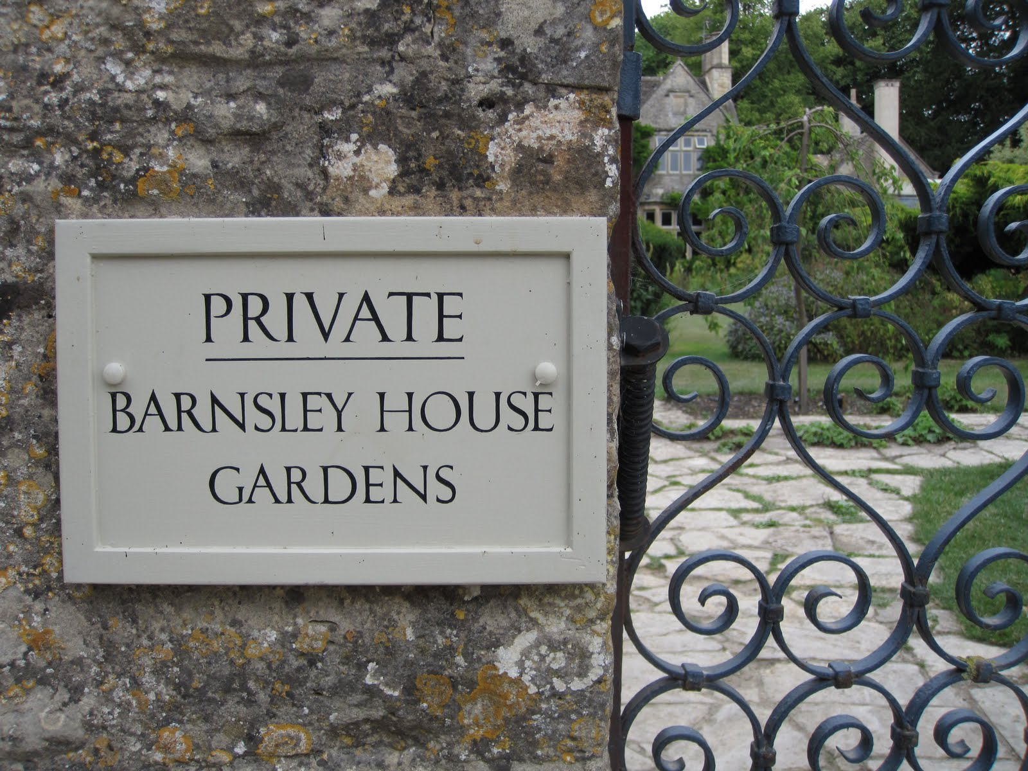

Slide 5
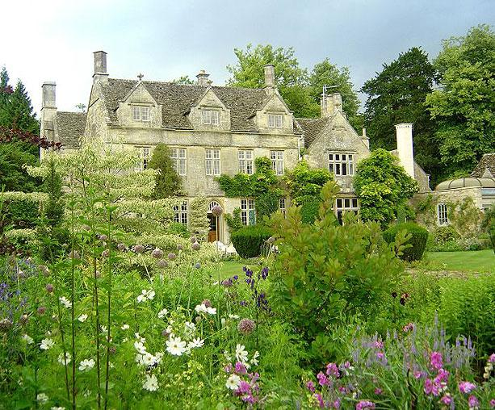

Slide 6
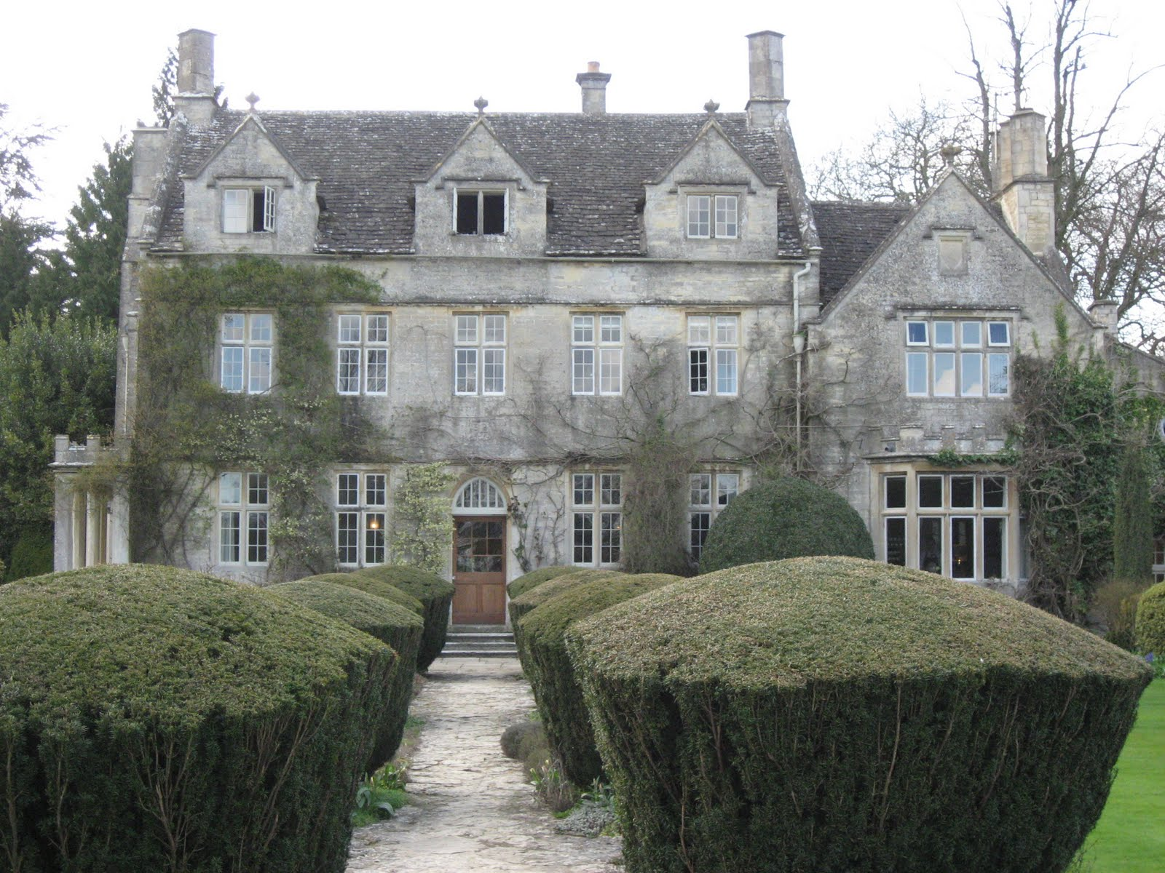

Slide 7
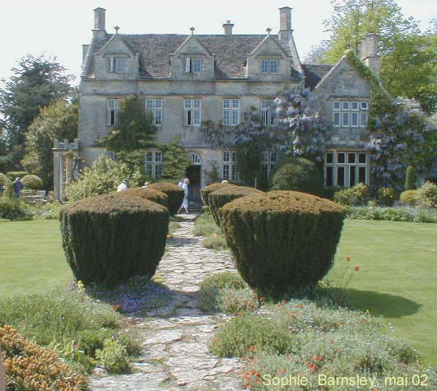

Slide 8
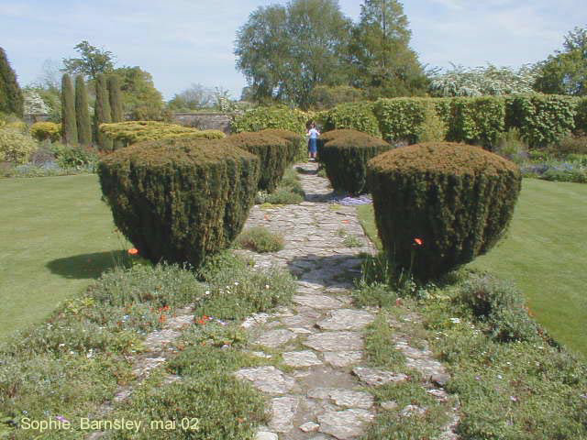

Slide 9
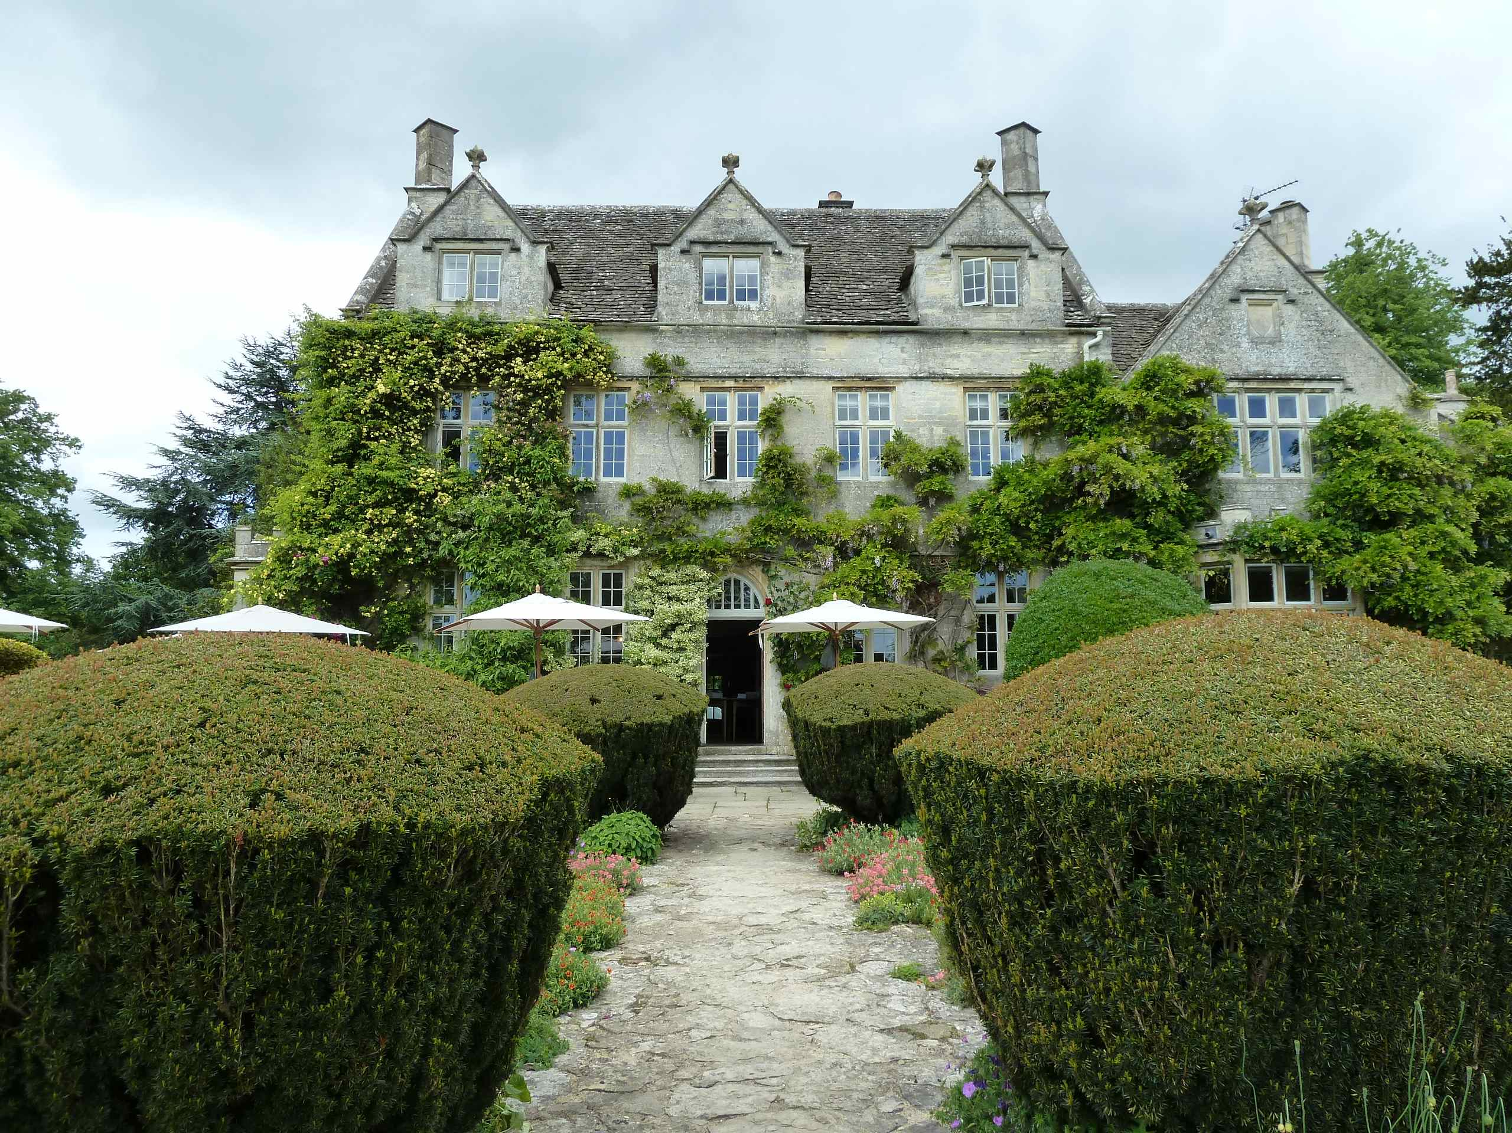

Slide 10
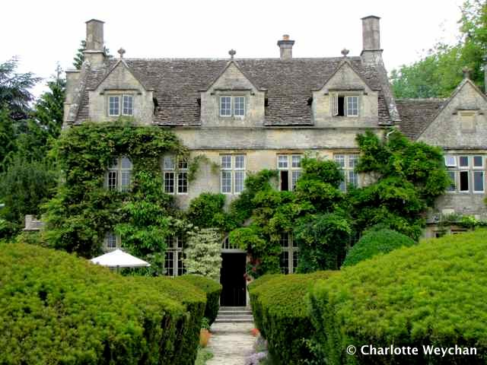

Slide 11
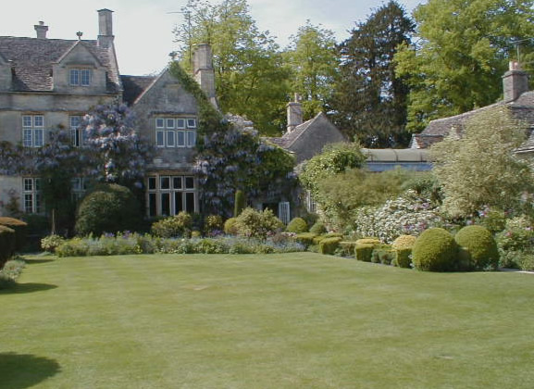

Slide 12
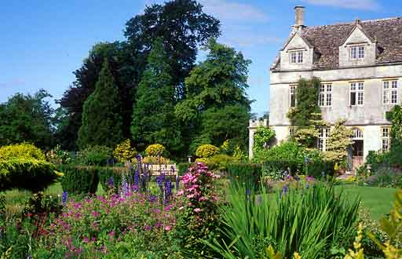

Slide 13
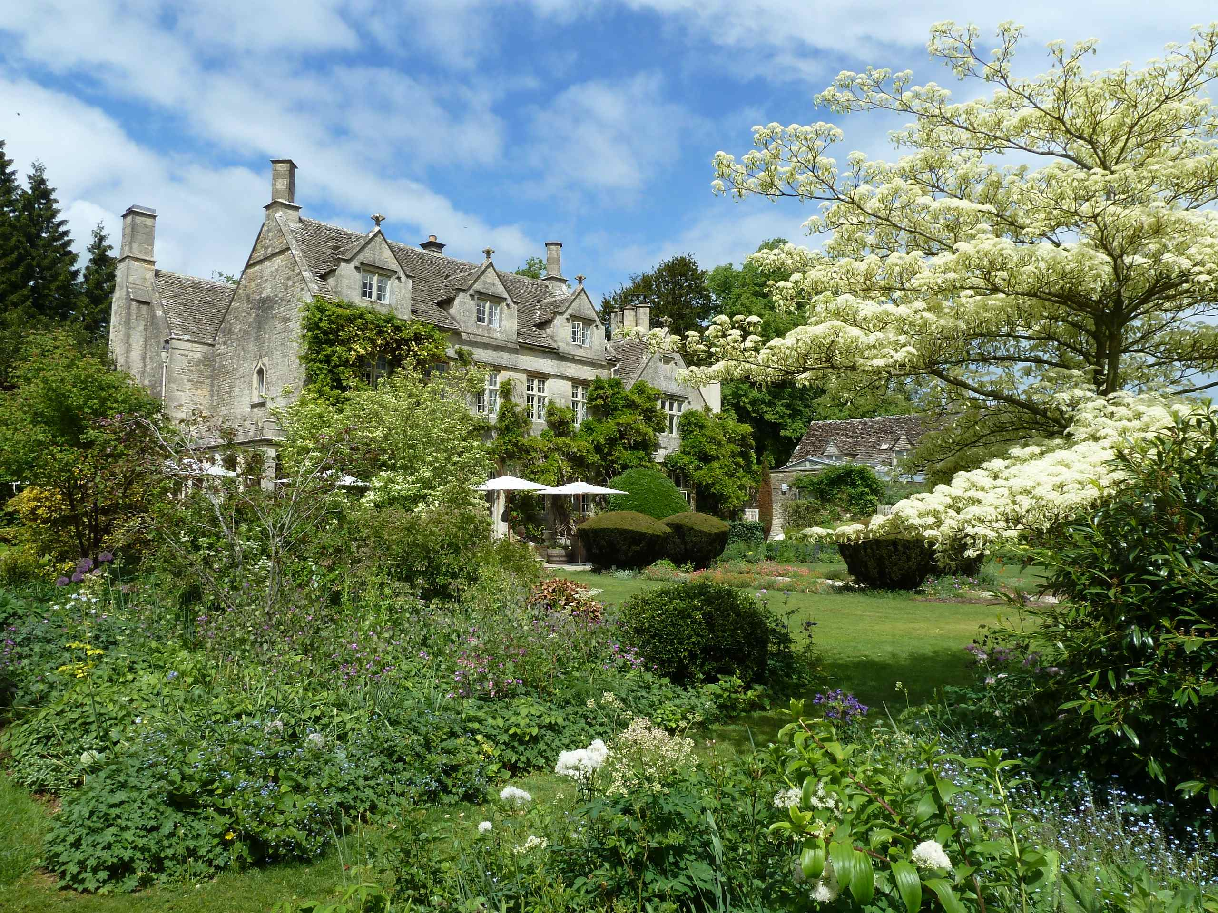

Slide 14
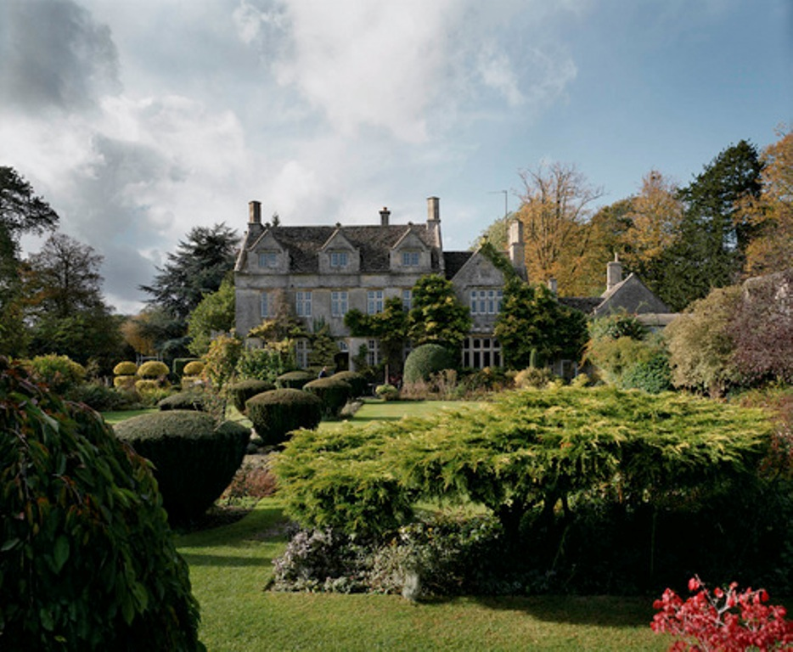

Slide 15
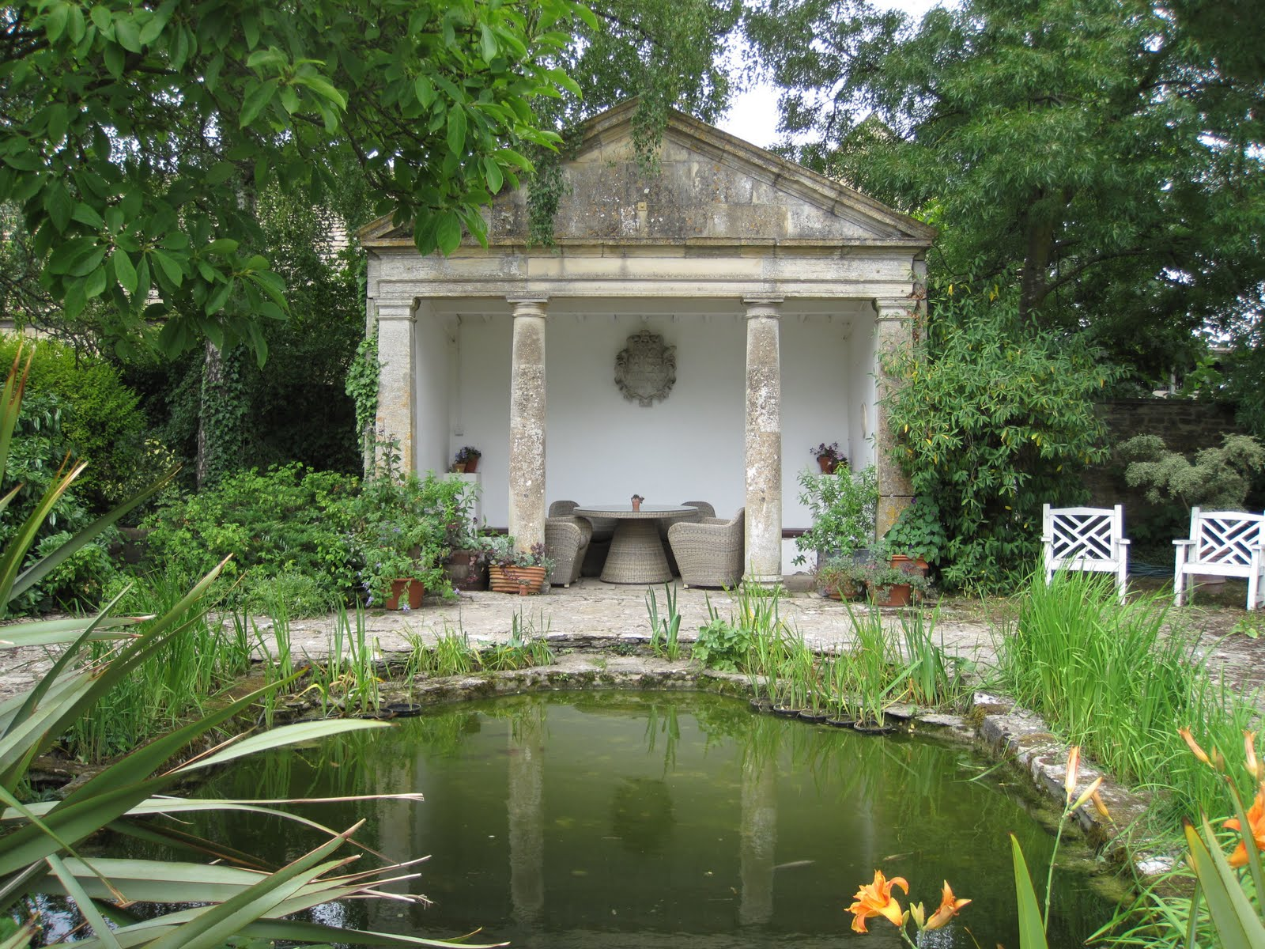

Slide 16
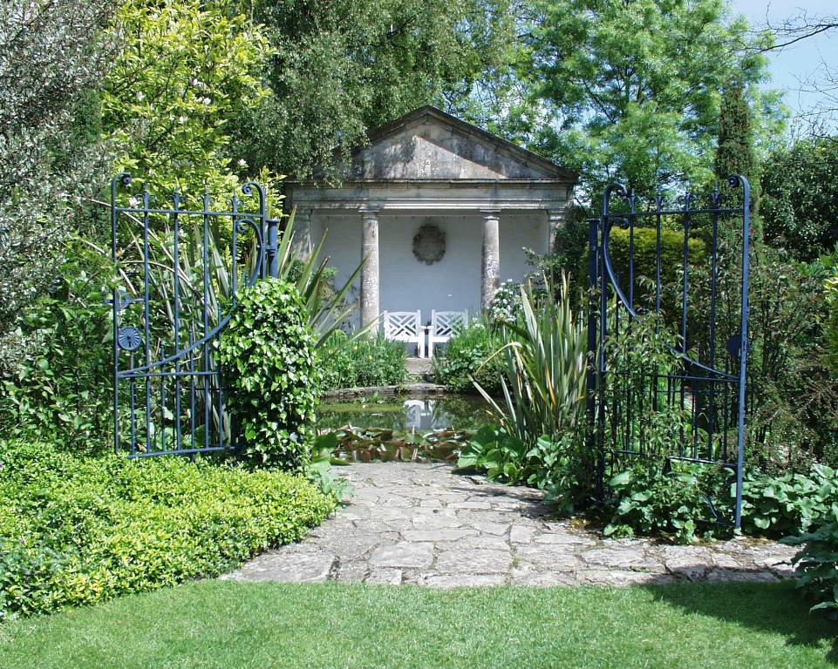

Slide 17
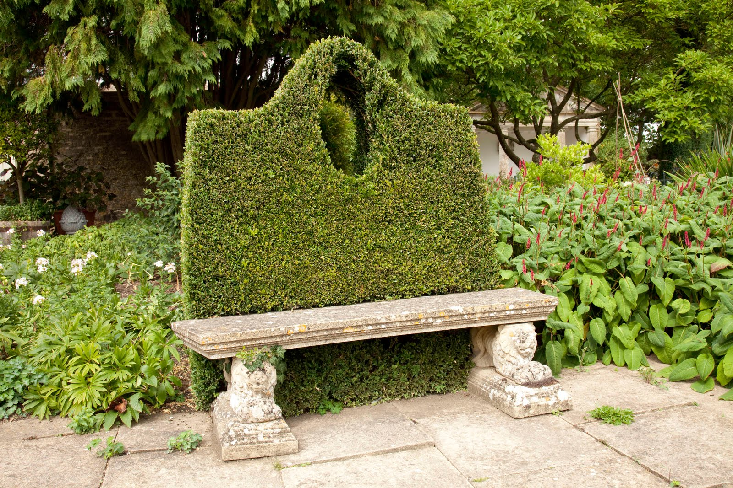

Slide 18
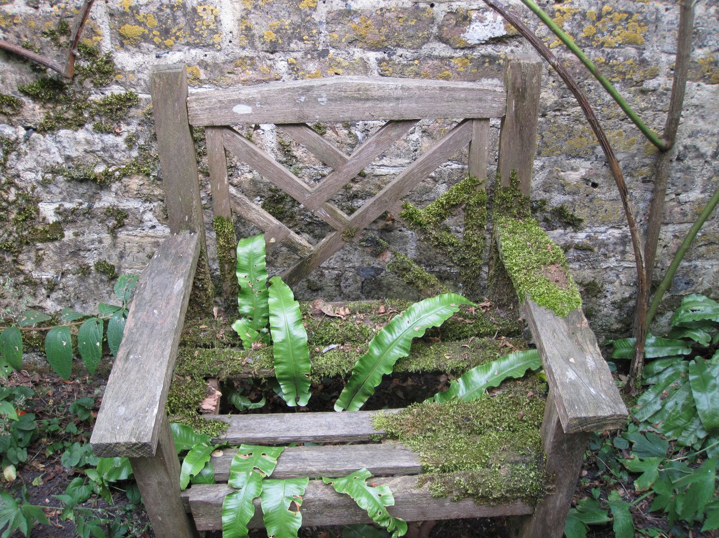

Slide 19
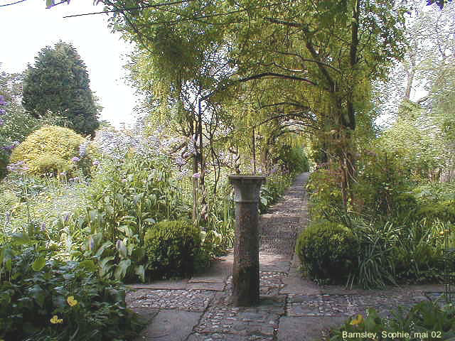

Slide 20
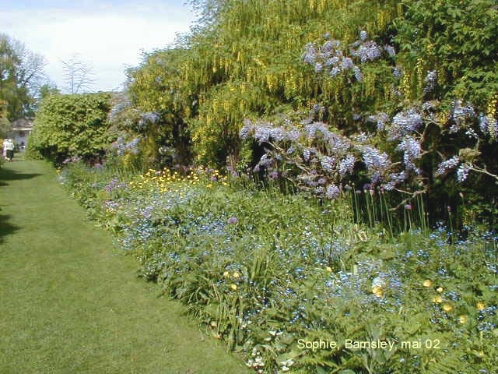

Slide 21
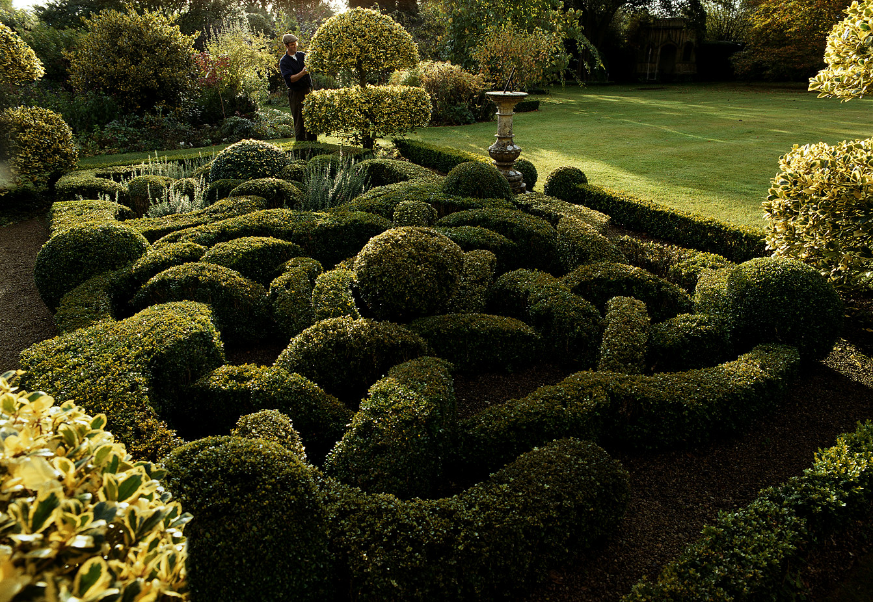

Slide 22
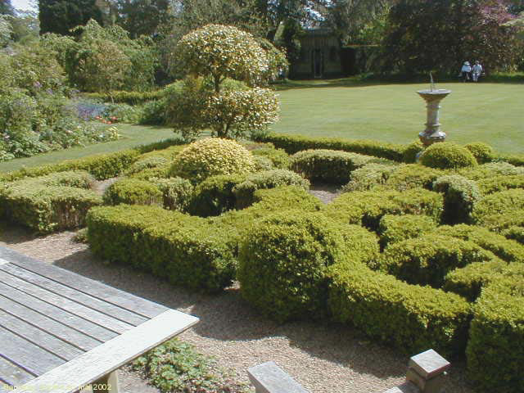

Slide 23
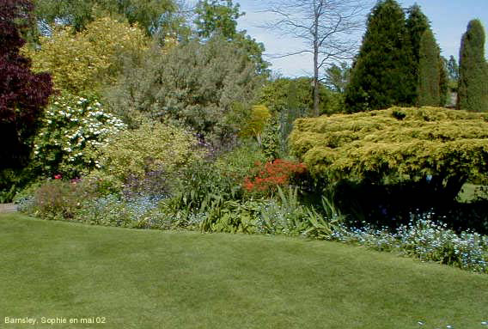

Slide 24
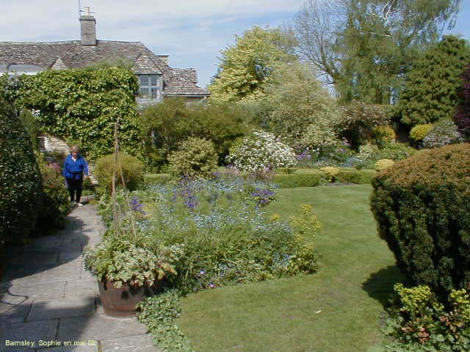

Slide 25
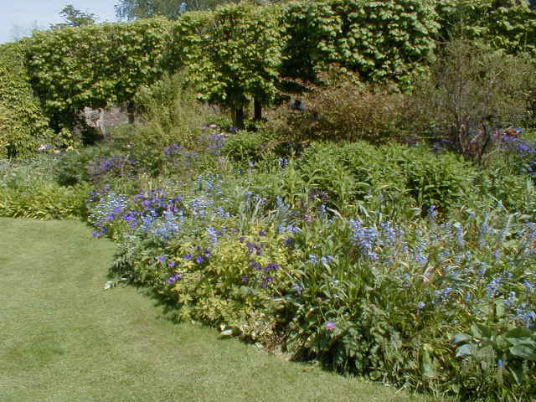

Slide 26
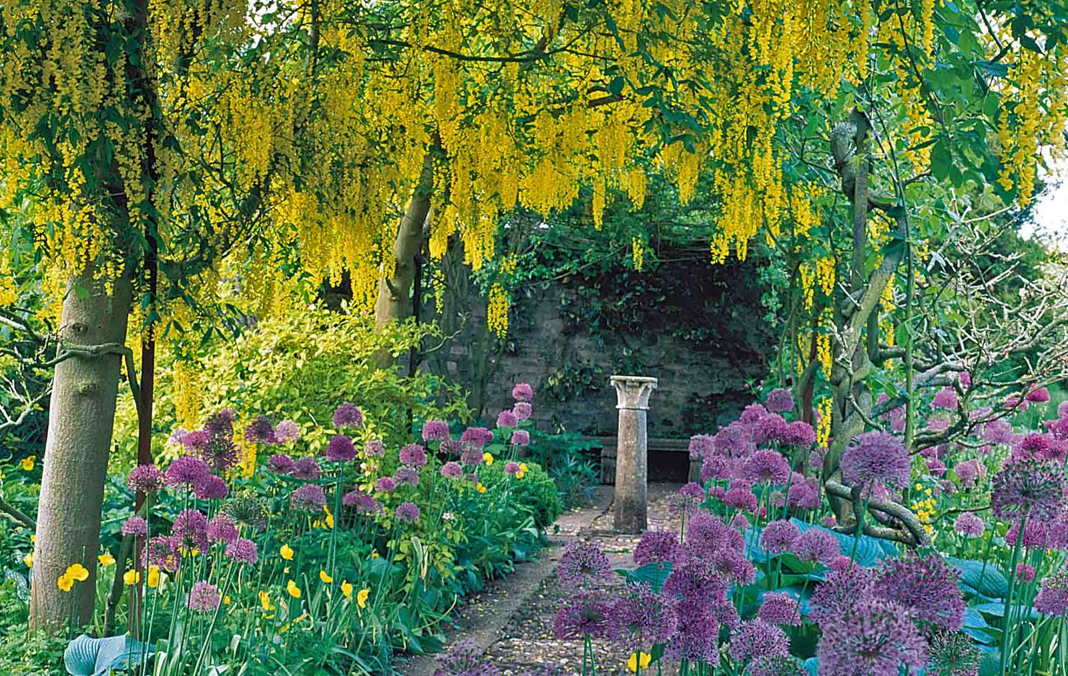

Slide 27
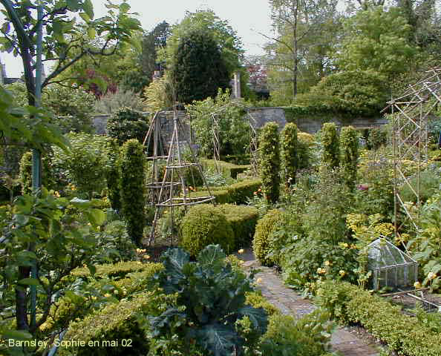

Slide 28
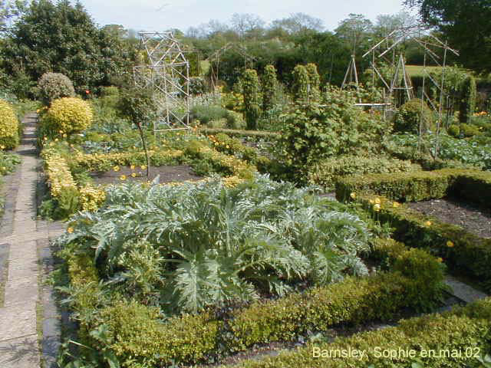

Slide 29
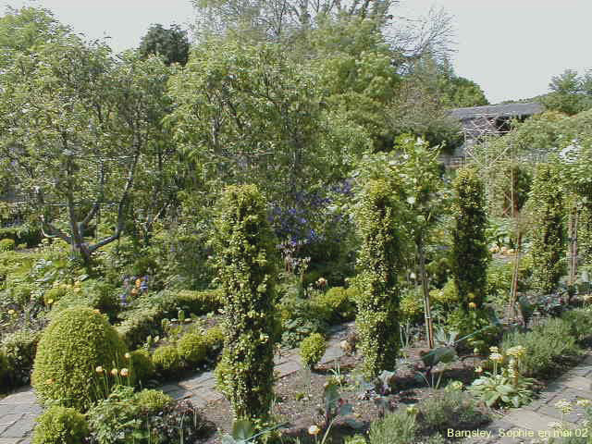

Slide 30
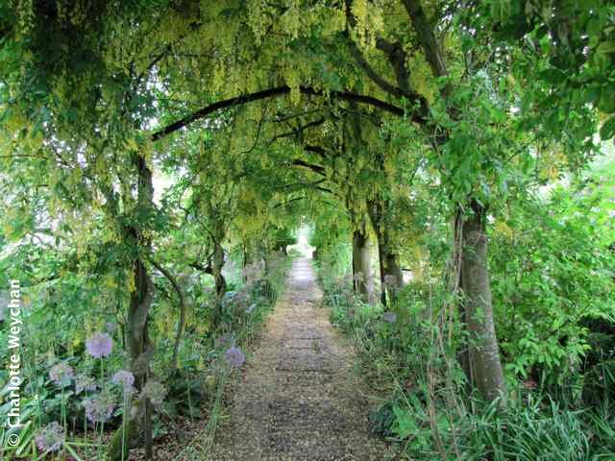

Slide 31
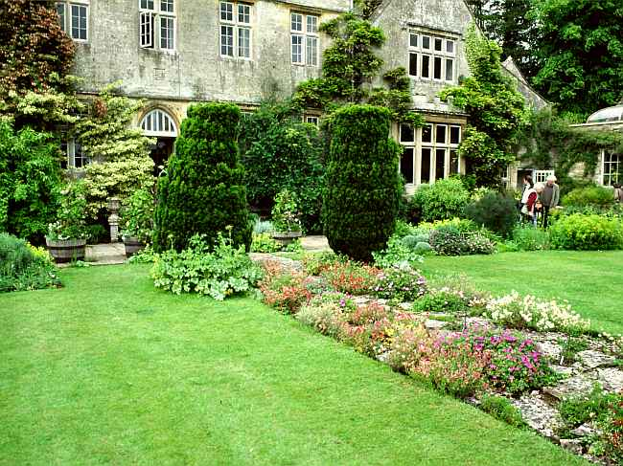

Slide 32
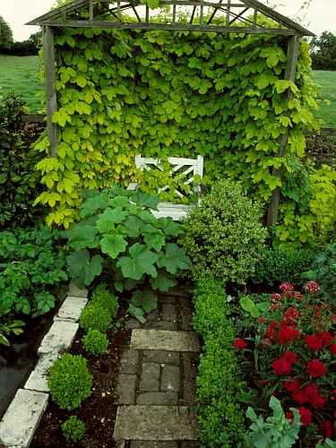
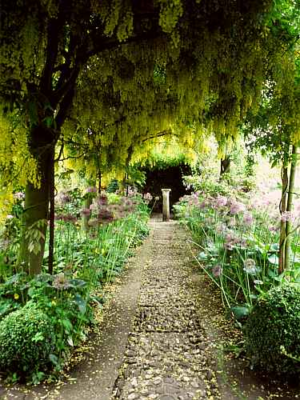

Slide 33
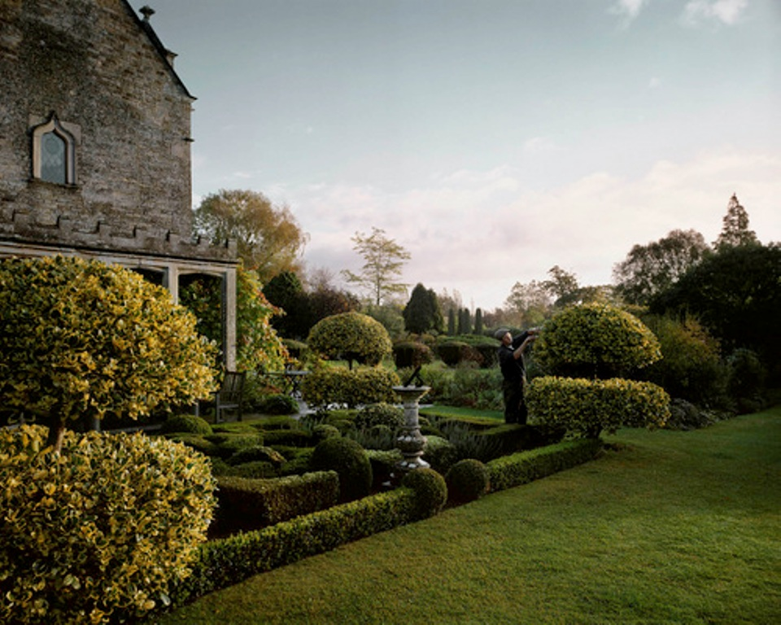

Slide 34
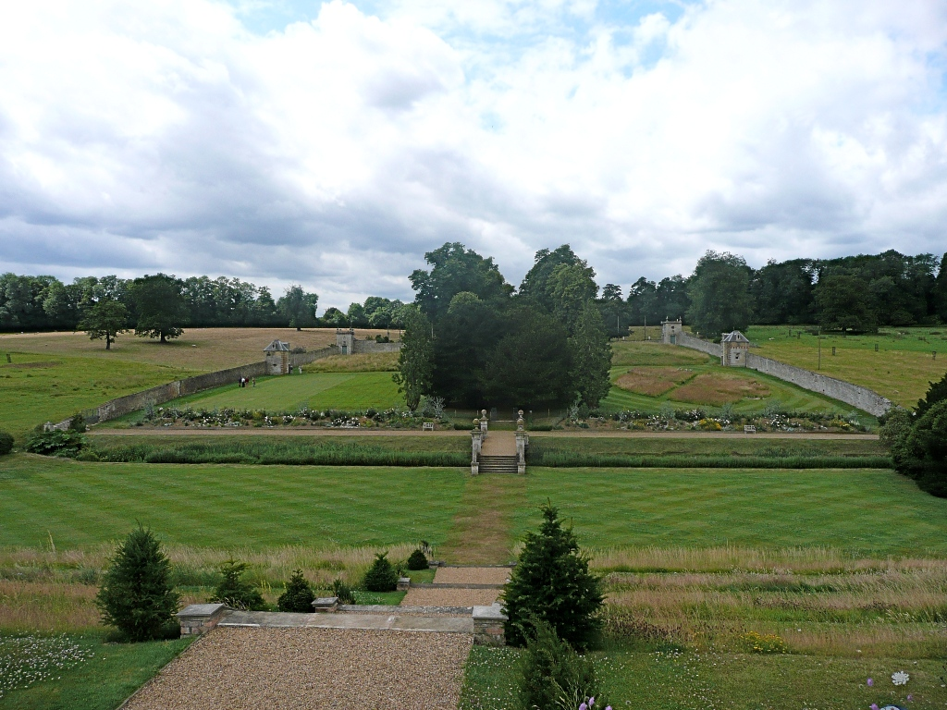

Slide 35
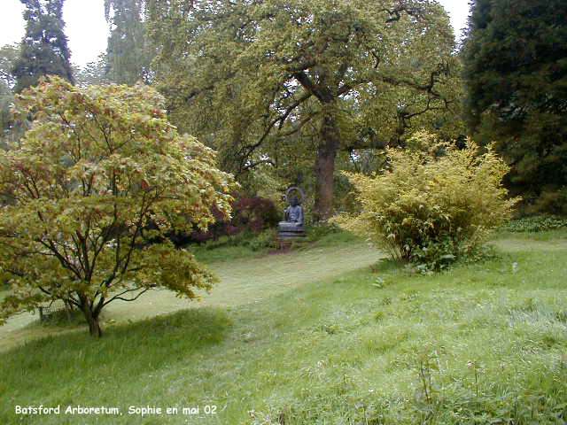

Slide 36
Batsford Arboretum
Batsford Arboretum es un arboreto de (220.000 m ²⁾ y jardín botánico cerca de Batsford en Gloucestershire , Inglaterra, alrededor de 1 ½ millas al noroeste de Moreton-in-Marsh .
Es propiedad y está gestionado por la Fundación Batsford, una organización benéfica registrada, y está abierto al público diariamente en la mayor parte del año.
El arboreto se encuentra en la escarpa de Cotswold y contiene cerca de 2.900 árboles, con una gran colección de arces japoneses, magnolias y pinos.

Slide 37
Se mantiene la colección nacional de Prunus (sato-sakura Group) - flor de cerezo japonés) - en la Colección Nacional de Plantas NCCPG sistema gestionado por el Consejo Nacional para la Conservación de Plantas y Jardines .
La finca de Batsford Park fue heredada en 1886 por Algernon Freeman-Mitford, 1er Barón Redesdale .
Había viajado mucho en Asia y desarrolló el jardín como un "salvaje" paisaje con plantas naturales inspiradas en la práctica de China y Japón.

Slide 38
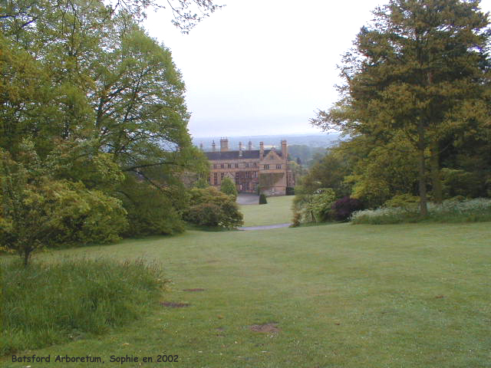

Slide 40
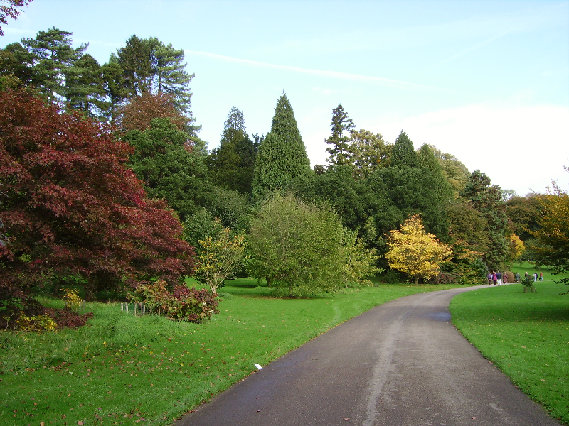

Slide 41
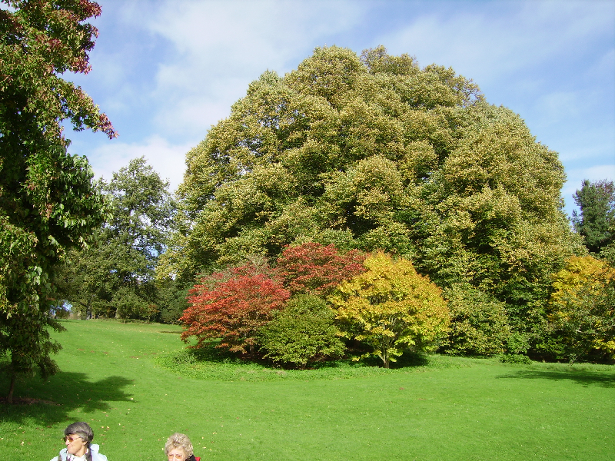

Slide 42
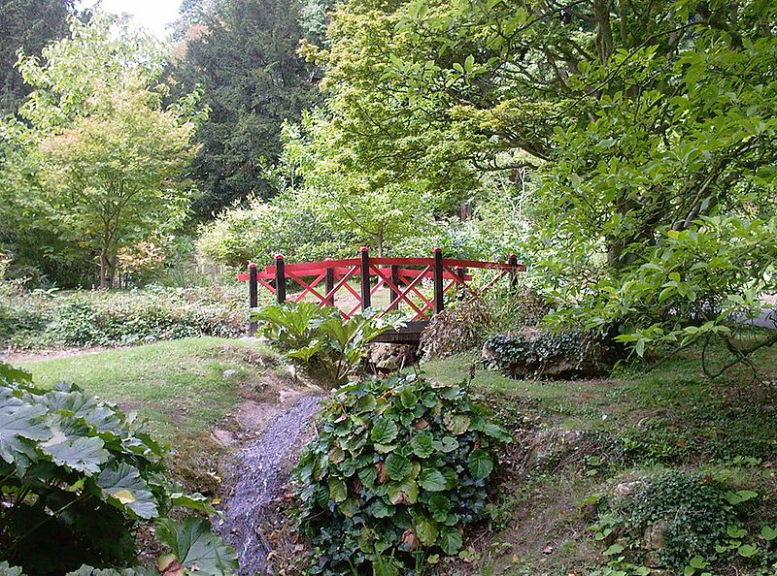

Slide 43
Berkeley Castle
El castillo de Berkeley es un castillo en la ciudad de Berkeley , Gloucestershire, Reino Unido .
Los orígenes del castillo se remontan al siglo XI y ha sido designado por Patrimonio Inglés como un grado I de protección.
El castillo se ha mantenido dentro de la familia de Berkeley , ya que se reconstruyó en el siglo XII, a excepción de un período de la propiedad real de los Tudor .
Tradicionalmente era conocido por la escena del asesinato del rey Eduardo II en 1327.

Slide 44
El castillo es el castillo más antiguo continuamente ocupado en Inglaterra después de las fortalezas reales de la Torre de Londres y el Castillo de Windsor y el más antiguo que continua poseído y ocupado por la misma familia.
La familia de Berkeley dividen su tiempo entre el castillo y su otro hogar, Spetchley Park, a las afueras de Worcester, que ha sido propiedad de la familia desde 1606.

Slide 45
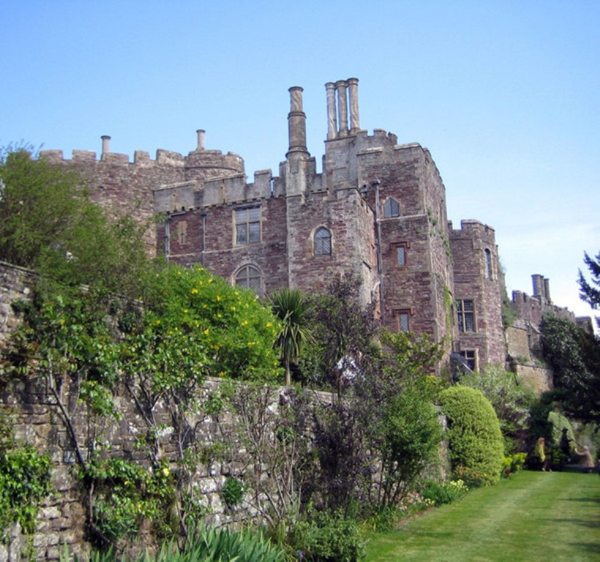

Slide 46
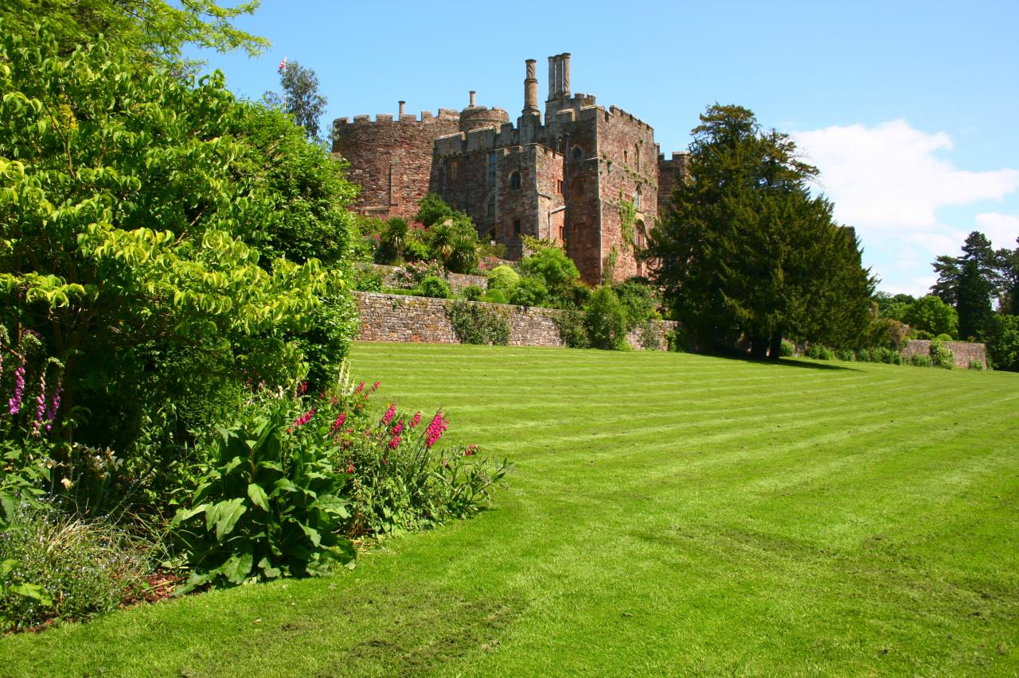

Slide 47
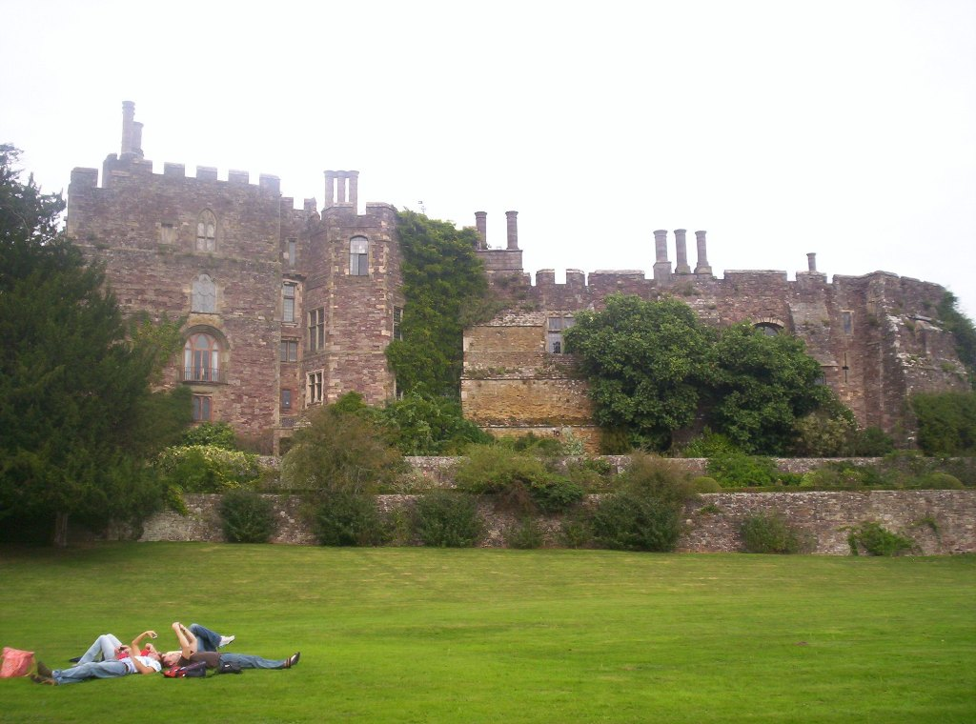

Slide 48
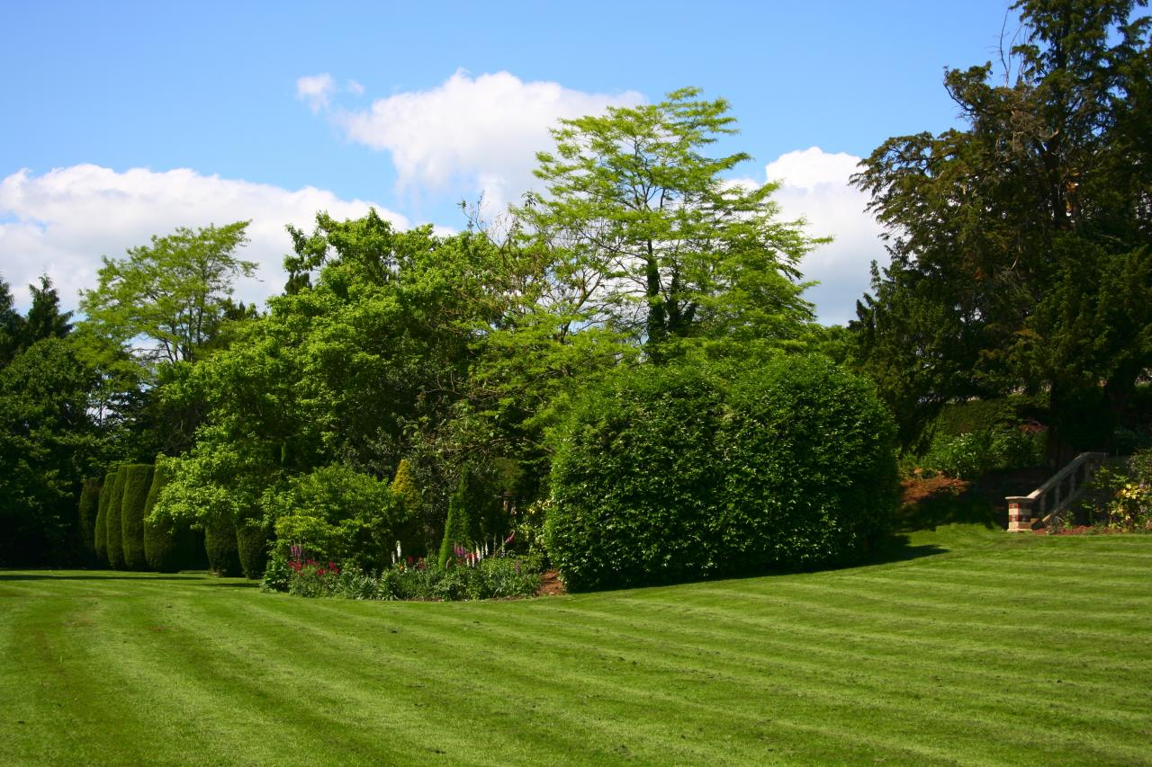

Slide 49
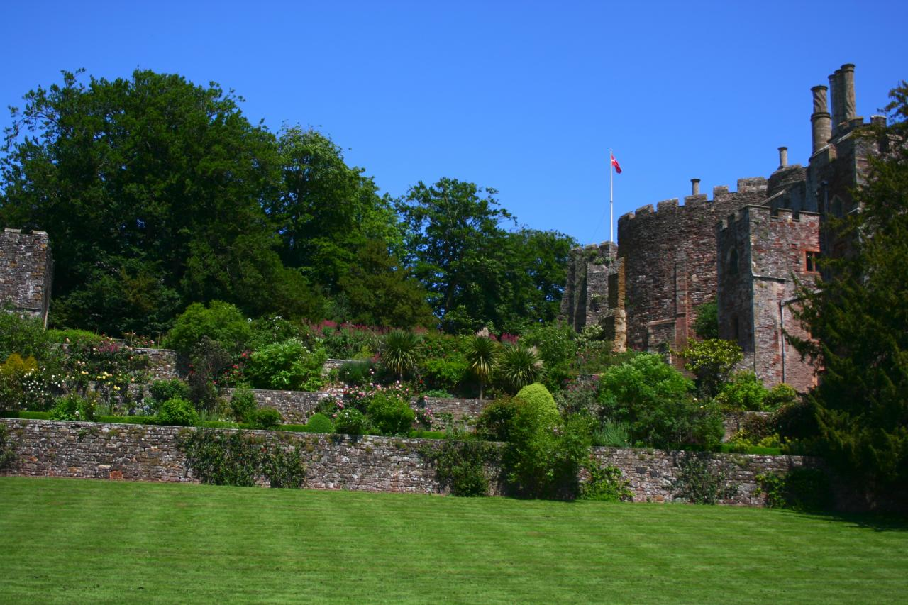

Slide 50
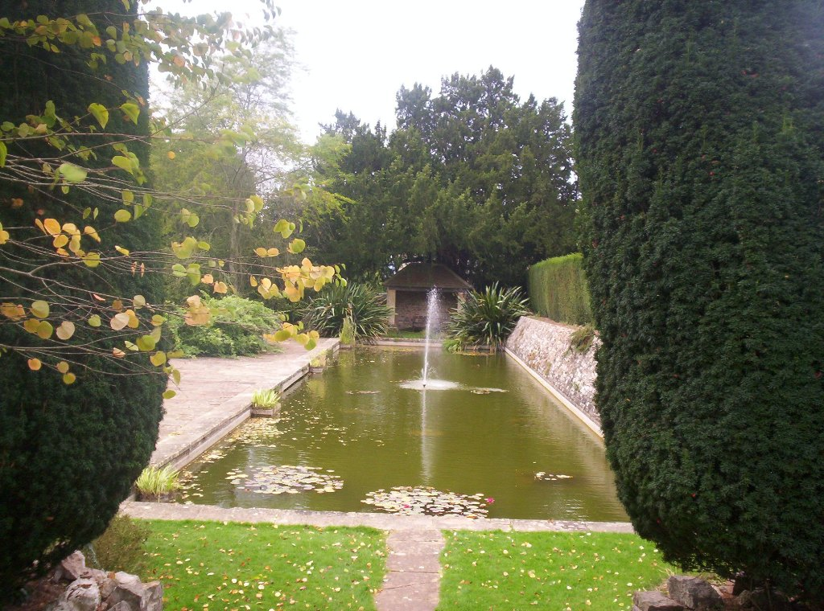

Slide 51
Bourton House
El jardín fue creado en un plazo de 20 años por los antiguos propietarios, el Sr. y la Sra. R Paice.
Con un nuevo propietario en 2010, continúa evolucionando y desarrollándose en el cuidado de muchos años de servicio del Jefe jardinero Paul Nicholls y su asistente Jacky Rae.
Galardonado intensamente plantó tres hectáreas de jardín que rodea una casa solariega del siglo XVIII.

Slide 52
El jardín cuenta con amplias fronteras herbáceas, con combinaciones impresionantes planta, color y textura e imaginativa setos, incluyendo un jardín nudo, parterre y setos, las características del agua incluyen un estanque Basket levantó de la Exposición Universal de 1851, una casa de sombra única con las nuevas plantas y muchas macetas plantadas de forma creativa.
Lo inusual, raro y exótico hacen de este jardín una delicia para los cultivador.
Topiary (incluido el jardín de nudo , las anchas fronteras de a herbáceas, casa con sombra inusual y el agua son sus principales características.

Slide 53
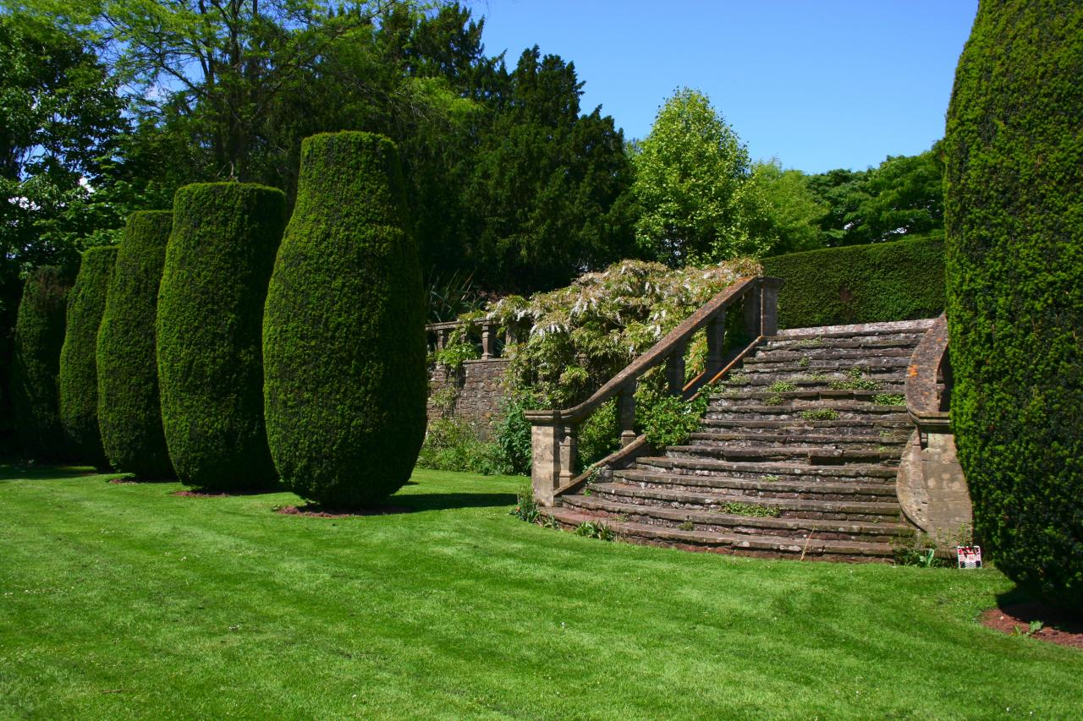

Slide 54
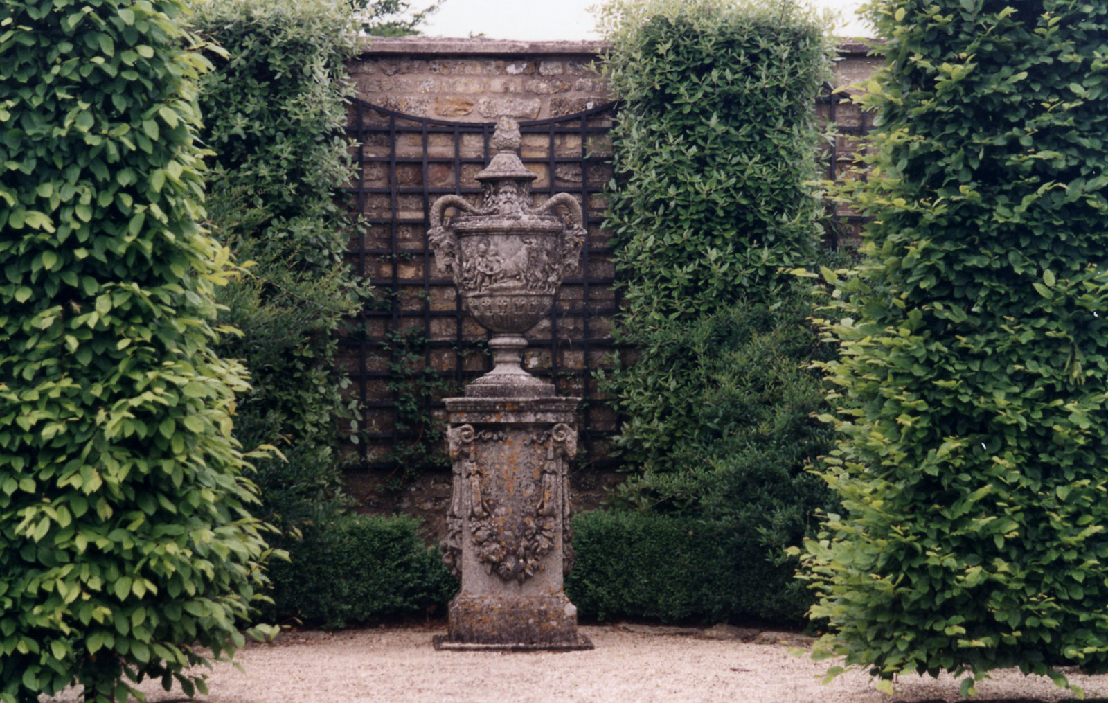

Slide 55
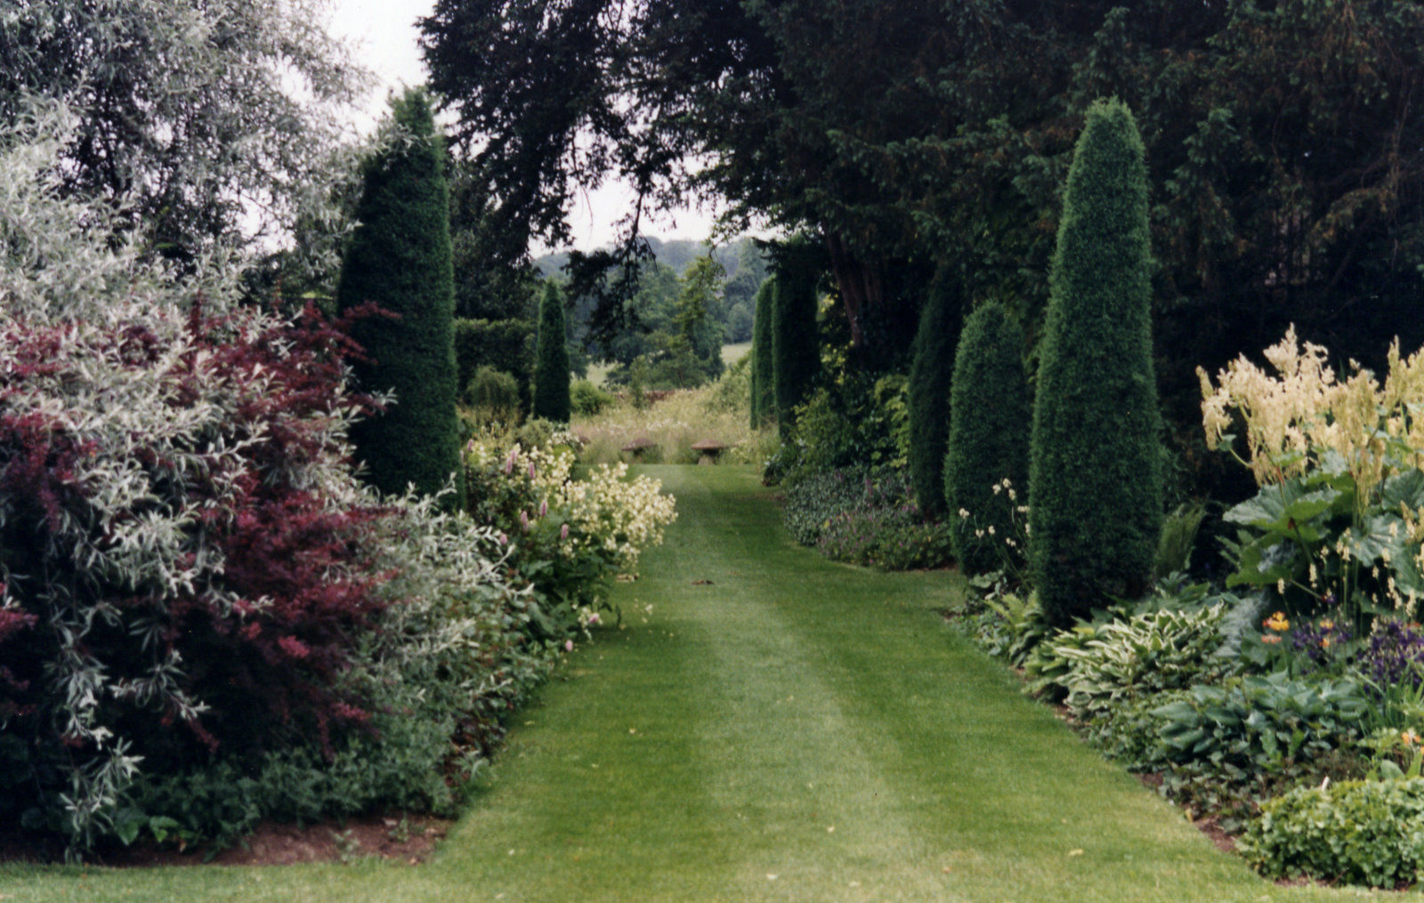

Slide 56
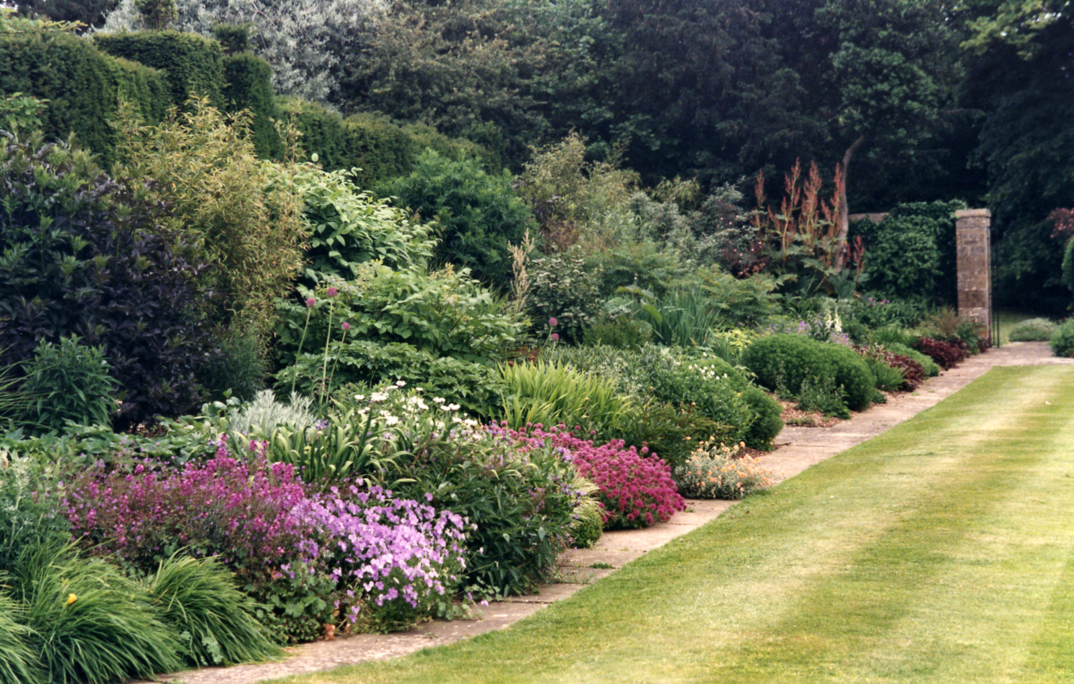

Slide 57
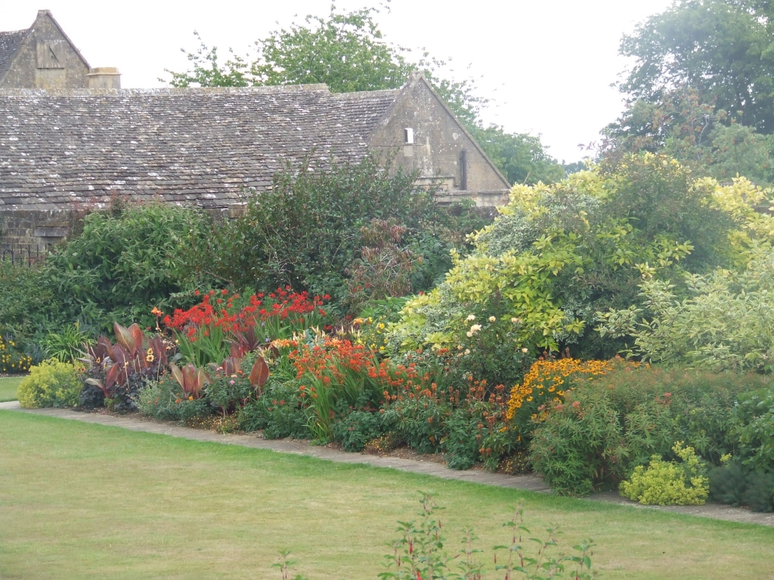

Slide 58
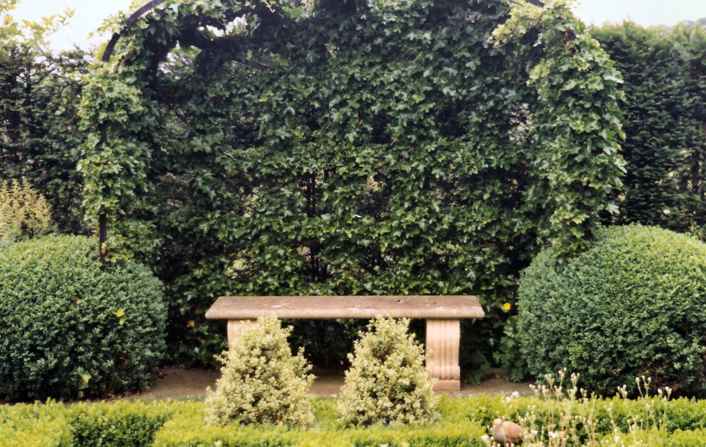

Slide 59
Cerney House
Cerney House fue construido aproximadamente en 1660 por la familia Rich, y fue remodelado en estilo georgiano en 1780.
Ha sido el hogar de Sir Michael y la señora Isabel Angus y su familia desde 1983.
Su hija y su jardinero, Barbara McPherson, han trabajado con Lady Angus para desarrollar el jardín en los últimos años, y esto es un jardín familiar que los propietarios han trabajado muy duro para restaurarlo a su pasado victoriano, incluso con el descubrimiento de la casa de hielo.

Slide 60
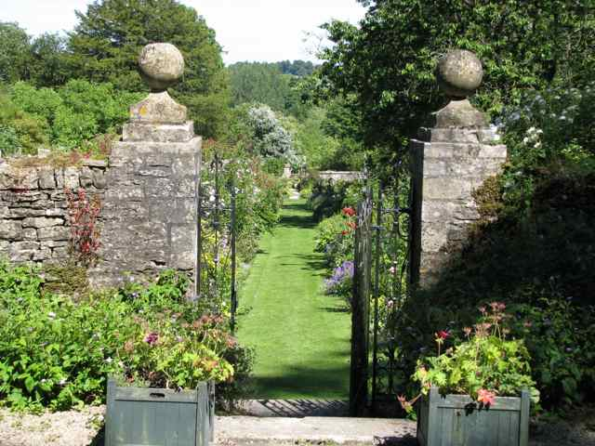

Slide 61


Slide 62


Slide 63


Slide 64
Dyrnham Park
Dyrham Park es una mansión barroca, un antiguo parque de ciervos, cerca de la aldea de Dyrham en Gloucestershire , Inglaterra.
El National Trust la adquirió en 1961.
La casa tiene (1,1 km ²) de jardines y zonas verdes.
Conciertos de música popular al aire libre se llevan a cabo en el parque , obras de teatro, huevos de Pascua, visitas guiadas a la casa, parque y jardín.

Slide 65


Slide 66


Slide 67


Slide 68


Slide 69


Slide 70


Slide 71


Slide 72


Slide 73


Slide 74


Slide 75


Slide 76


Slide 77


Slide 78


Slide 79
Hidcote Manor
Hidcote Manor Garden es un jardín situado en las afueras de la pequeña aldea de Hidcote Bartrim, cerca de Chipping Campden , Gloucestershire, Inglaterra y es propiedad del National Trust .
Creado por un horticultor estadounidense , el comandante Lawrence Johnston , a menudo es descrito como uno de los jardines “Arts & Crafts” grandes de Inglaterra con una colección de arboles raros , arbustos y borduras de herbáceas.
Johnston madre, la señora Gertrude Winthrop, compraron la finca Hidcote en 1907.

Slide 80
Estaba situado en una parte de Inglaterra, con fuertes conexiones con el entonces floreciente movimiento Arts and Crafts un anglicismo americano de la comunidad artística centrada en las inmediaciones de Broadway .
Johnston pronto se interesó en la transformación de los campos alrededor de la casa en un jardín .
En 1910 había comenzado a exponer las principales características del jardín y por la década de 1920 había doce jardineros a tiempo completo trabajando para él.
El jardín fue adquirido por el National Trust en 1947.

Slide 81
Johnston influye en la creación de su jardín con influencias de Alfred Parsons y Gertrude Jekyll , sobretodo en el diseño de jardines de flores de plantas resistentes contenidas en las secuencias de las salas exteriores .
El tema estaba en el aire: Vita Sackville-West y Harold Nicholson 's Sissinghurst fue presentada como una secuencia de espacios sin, al parecer, la conexión directa con el solitario y tímido Johnston Mayor.
En 2007, un jardín diseñado por Chris Beardshaw que se inspiró en Hidcote Johnson fue construido en el Chelsea Flower Show .

Slide 82
El cuidado de Johnston en la selección de las mejores plantas se refleja en la lavanda de hoja estrecha, Lavándula angustifolia 'Hidcote', en el Penstemon "Hidcote rosa 'y en el híbrido Hypericum 'Gold Hidcote ", aclamado universalmente como el más fino resistente .
El jardín tiene la forma de una serie de piezas al aire libre de varios personajes y temas, realizados por el uso creativo de los setos , el carpe y el tejo y las paredes de piedra. Estas habitaciones, como el "Jardín blanco 'y' el jardín de Fucsias están unidos entre sí y amueblados con jardines ornamentales
Algunos tienen estanques y fuentes, y todos están plantadas con flores de temporada.

Slide 83


Slide 84


Slide 85


Slide 86


Slide 87


Slide 88


Slide 89


Slide 90


Slide 91


Slide 92


Slide 93


Slide 94


Slide 95


Slide 96


Slide 97


Slide 98


Slide 99


Slide 100


Slide 101


Slide 102


Slide 103


Slide 104


Slide 105


Slide 106


Slide 107


Slide 108


Slide 109


Slide 110


Slide 112


Slide 113


Slide 114


Slide 115


Slide 116


Slide 117


Slide 118


Slide 119


Slide 120


Slide 121


Slide 122


Slide 123


Slide 124


Slide 125


Slide 126


Slide 127


Slide 128


Slide 129



Slide 130


Slide 131


Slide 132


Slide 133


Slide 134


Slide 136


Slide 137


Slide 138


Slide 139


Slide 140


Slide 141


Slide 142


